Slide 1
خريطة الْحِصَّة
التَّرحيب
التاريخ+ القوانين
السَّطر الْإملائي
الْعِنوان +الْأهداف
التَّهيئة الْحافِزة
عِرْض الدَّرس
الْأَنْشِطة
التَّغْذِية الرّاجِعة
هَل حققنا الأَهْداف
عبر عن شعورك
التَّواصل
أهْلًا وَسْهْلًا بِكُم
أَصْدِقائي الطُّلاب
أَتَمنى لَكُم المتعة والاستفادة من درسنا لليوم.

Slide 2
تَذْكَرة
* المعلم الصَّغير:

Slide 3
خريطة الْحِصَّة
التَّرحيب
التاريخ+ القوانين
السَّطر الْإملائي
الْعِنوان +الْأهداف
التَّهيئة الْحافِزة
عِرْض الدَّرس
الْأَنْشِطة
التَّغْذِية الرّاجِعة
هَل حققنا الأَهْداف
عبر عن شعورك
التَّواصل
التَّاريخ
الْيــوم
أكْتـوبر
S | M | T | W | T | F | S
 |  |  | 1 | 2 | 3 | 4
5 | 6 | 7 | 8 | 9 | 10 | 11
12 | 13 | 14 | 15 | 16 | 17 | 18
19 | 20 | 21 | 22 | 23 | 24 | 25
26 | 27 | 28 | 29 | 30 | 31
19/10/2021
الثلاثاء
13/ ربيع 1 /1443
الْوِحدَة الثَّانية
ابْتَسِم.
كُنْ جَمَيلًا تَرى الْوُجودِ جَميلًا.
المعلمة/ سناء الجعفري.

Slide 4
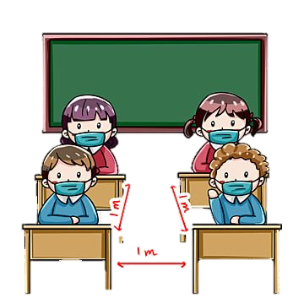
قَوانين الْحِصَّة
خريطة الْحِصَّة
التَّرحيب
التاريخ+ القوانين
السَّطر الْإملائي
الْعِنوان +الْأهداف
التَّهيئة الْحافِزة
عِرْض الدَّرس
الْأَنْشِطة
التَّغْذِية الرّاجِعة
هَل حققنا الأَهْداف
عبر عن شعورك
التَّواصل
أَحْرِص على الْجلوس في مَكاني.
أسْتَأْذِن قَبْل التَّحدث.
أَلْتَزم بِلِبْس الْكَمامة.
أصْغي جَيِّدًا للدَّرس.
لا أُشارِك أَدَواتي الْمدرسية مَعَ زُمَلائي.
أُحافِظ عَلى نَظافة الصَّف.

Slide 5
خريطة الْحِصَّة
التَّرحيب
التاريخ+ القوانين
السَّطر الْإملائي
العنوان والأهداف
التهيئة الحافزة
عِرْض الدَّرس
الْأَنْشِطة
التَّغْذِية الرّاجِعة
هَل حققنا الأَهْداف
عبر عن شعورك
التَّواصل
*الوحدة الثانية: " ابْتَسِم"
أعرف لُغَتِك أَحِبَّها
" مَهارَة التَّنوين"
( الفصل الدراسي الأول)

Slide 6
* أهداف درس اليوم:
خريطة الْحِصَّة
التَّرحيب
التاريخ+ القوانين
السَّطر الْإملائي
العنوان والأهداف
التهيئة الحافزة
عِرْض الدَّرس
الْأَنْشِطة
التَّغْذِية الرّاجِعة
هَل حققنا الأَهْداف
عبر عن شعورك
التَّواصل
*ماذا سنتعلم اليوم يا أبطال ؟
*سوف نَتَعَلَّم كَيَف نَكْتُب كلمات تحتوي على التنوين؟
* نَتَعَلَّم كَيَف نَكْتُب كلمات تحتوي على التنوين.

Slide 7
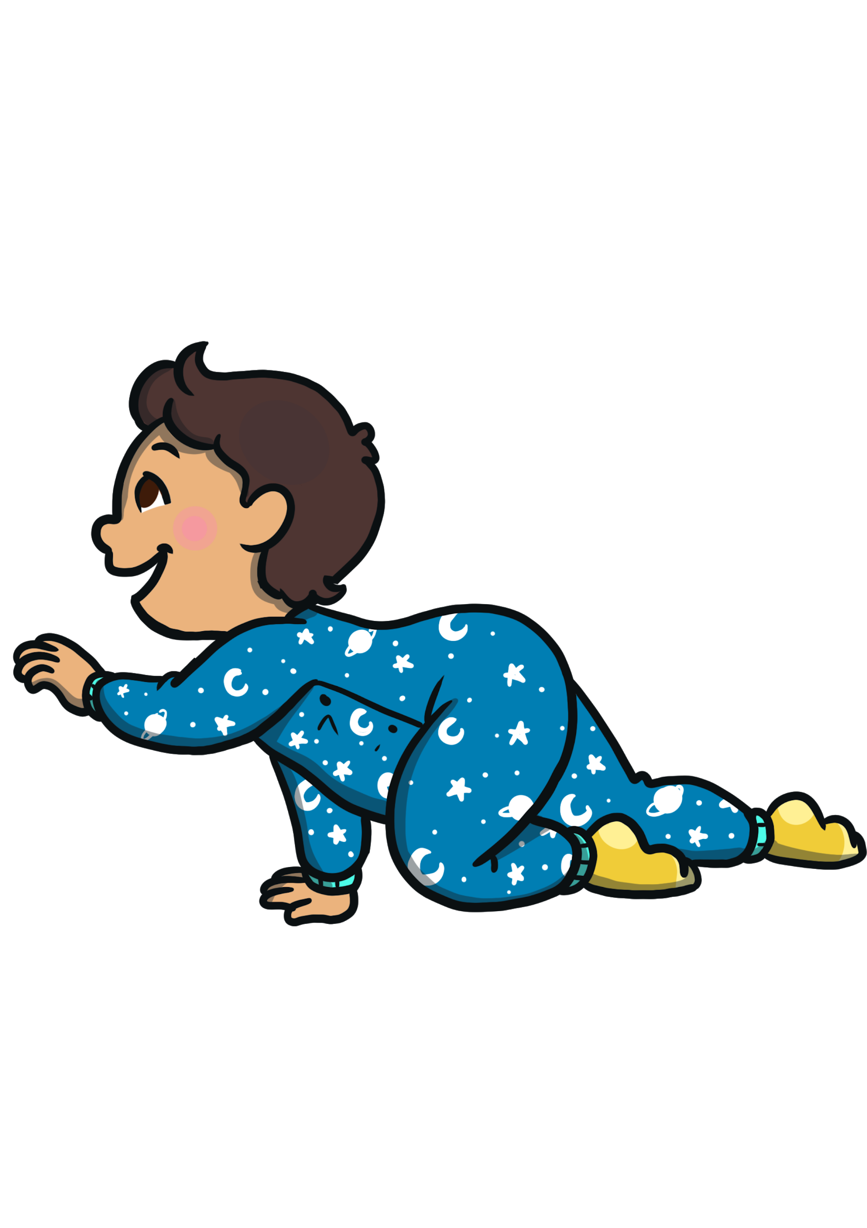
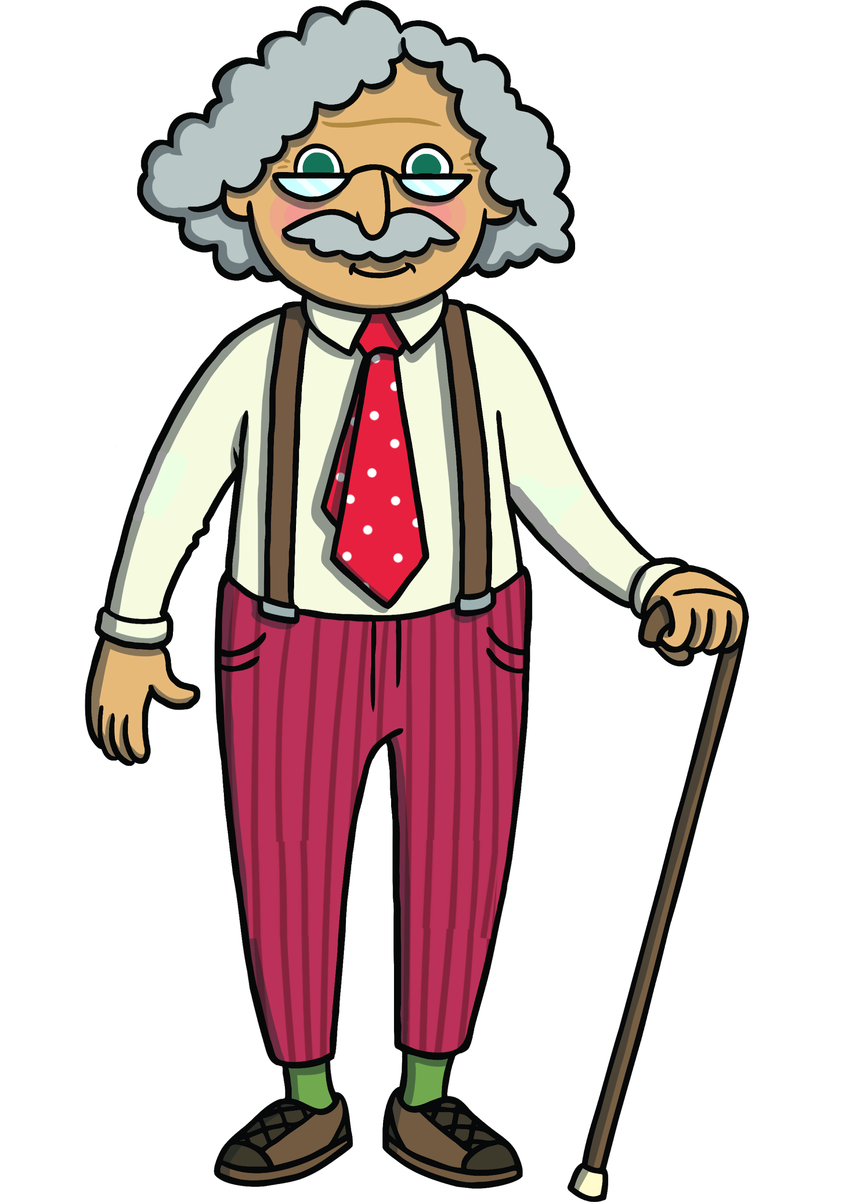
* أَنْواع التَّنْوين:
خريطة الْحِصَّة
التَّرحيب
التاريخ+ القوانين
السَّطر الْإملائي
العنوان والأهداف
التهيئة الحافزة
عِرْض الدَّرس
الْأَنْشِطة
التَّغْذِية الرّاجِعة
هَل حققنا الأَهْداف
عبر عن شعورك
التَّواصل
تَنْوين الْفَتْح
تَنْوين الْكَسْر
تَنْوين الضَّم

Slide 8
تَعَرَّف عَلى التَّنوين
خريطة الْحِصَّة
التَّرحيب
التاريخ+ القوانين
السَّطر الْإملائي
الْعِنوان +الْأهداف
التَّهيئة الْحافِزة
عِرْض الدَّرس
الْأَنْشِطة
التَّغْذِية الرّاجِعة
هَل حققنا الأَهْداف
عبر عن شعورك
التَّواصل
* مَرْحَبًا ! أَنا اسْمي التَّنْوين ، لَدي بَعْضَ الصِّفات التّي تُمَيّزني وَهِي :
1. لي حركتان فَوْق رَأْسي.
2. صَوتي يُشْبِه رَنين الْجَرَس وهي نون ساكنه تنطق ولا تُكْتَبْ.
3. التَّنوين يَأْتي عَلى أخر حَرْف مِن الْكَلِمة.

Slide 9
* رَكِّز في شَرْح مَهارة التَّنوين:
خريطة الْحِصَّة
التَّرحيب
التاريخ+ القوانين
السَّطر الْإملائي
الْعِنوان +الْأهداف
التَّهيئة الْحافِزة
عِرْض الدَّرس
الْأَنْشِطة
التَّغْذِية الرّاجِعة
هَل حققنا الأَهْداف
عبر عن شعورك
التَّواصل

Slide 10
1
* الربط بالفاقد التَّعليمي "اقرأ الحروف بالتَّنوين:
24
2
23
22
3
21
4
20
5
19
6
18
7
خريطة الْحِصَّة
التَّرحيب
التاريخ+ القوانين
السَّطر الْإملائي
الْعِنوان +الْأهداف
التَّهيئة الْحافِزة
عِرْض الدَّرس
الْأَنْشِطة
التَّغْذِية الرّاجِعة
هَل حققنا الأَهْداف
عبر عن شعورك
التَّواصل
17
8
16
9
15
10
14
13
11
12
بُ بٌ
بِ بٍ
بَ بًا
تُ تٌ
تِ تٍ
تَ تًا
ثُ ثٌ
ثِ ثٍ
ثَ ثًا
جُ جٌ
جِ جٍ
جَ جًا

Slide 11
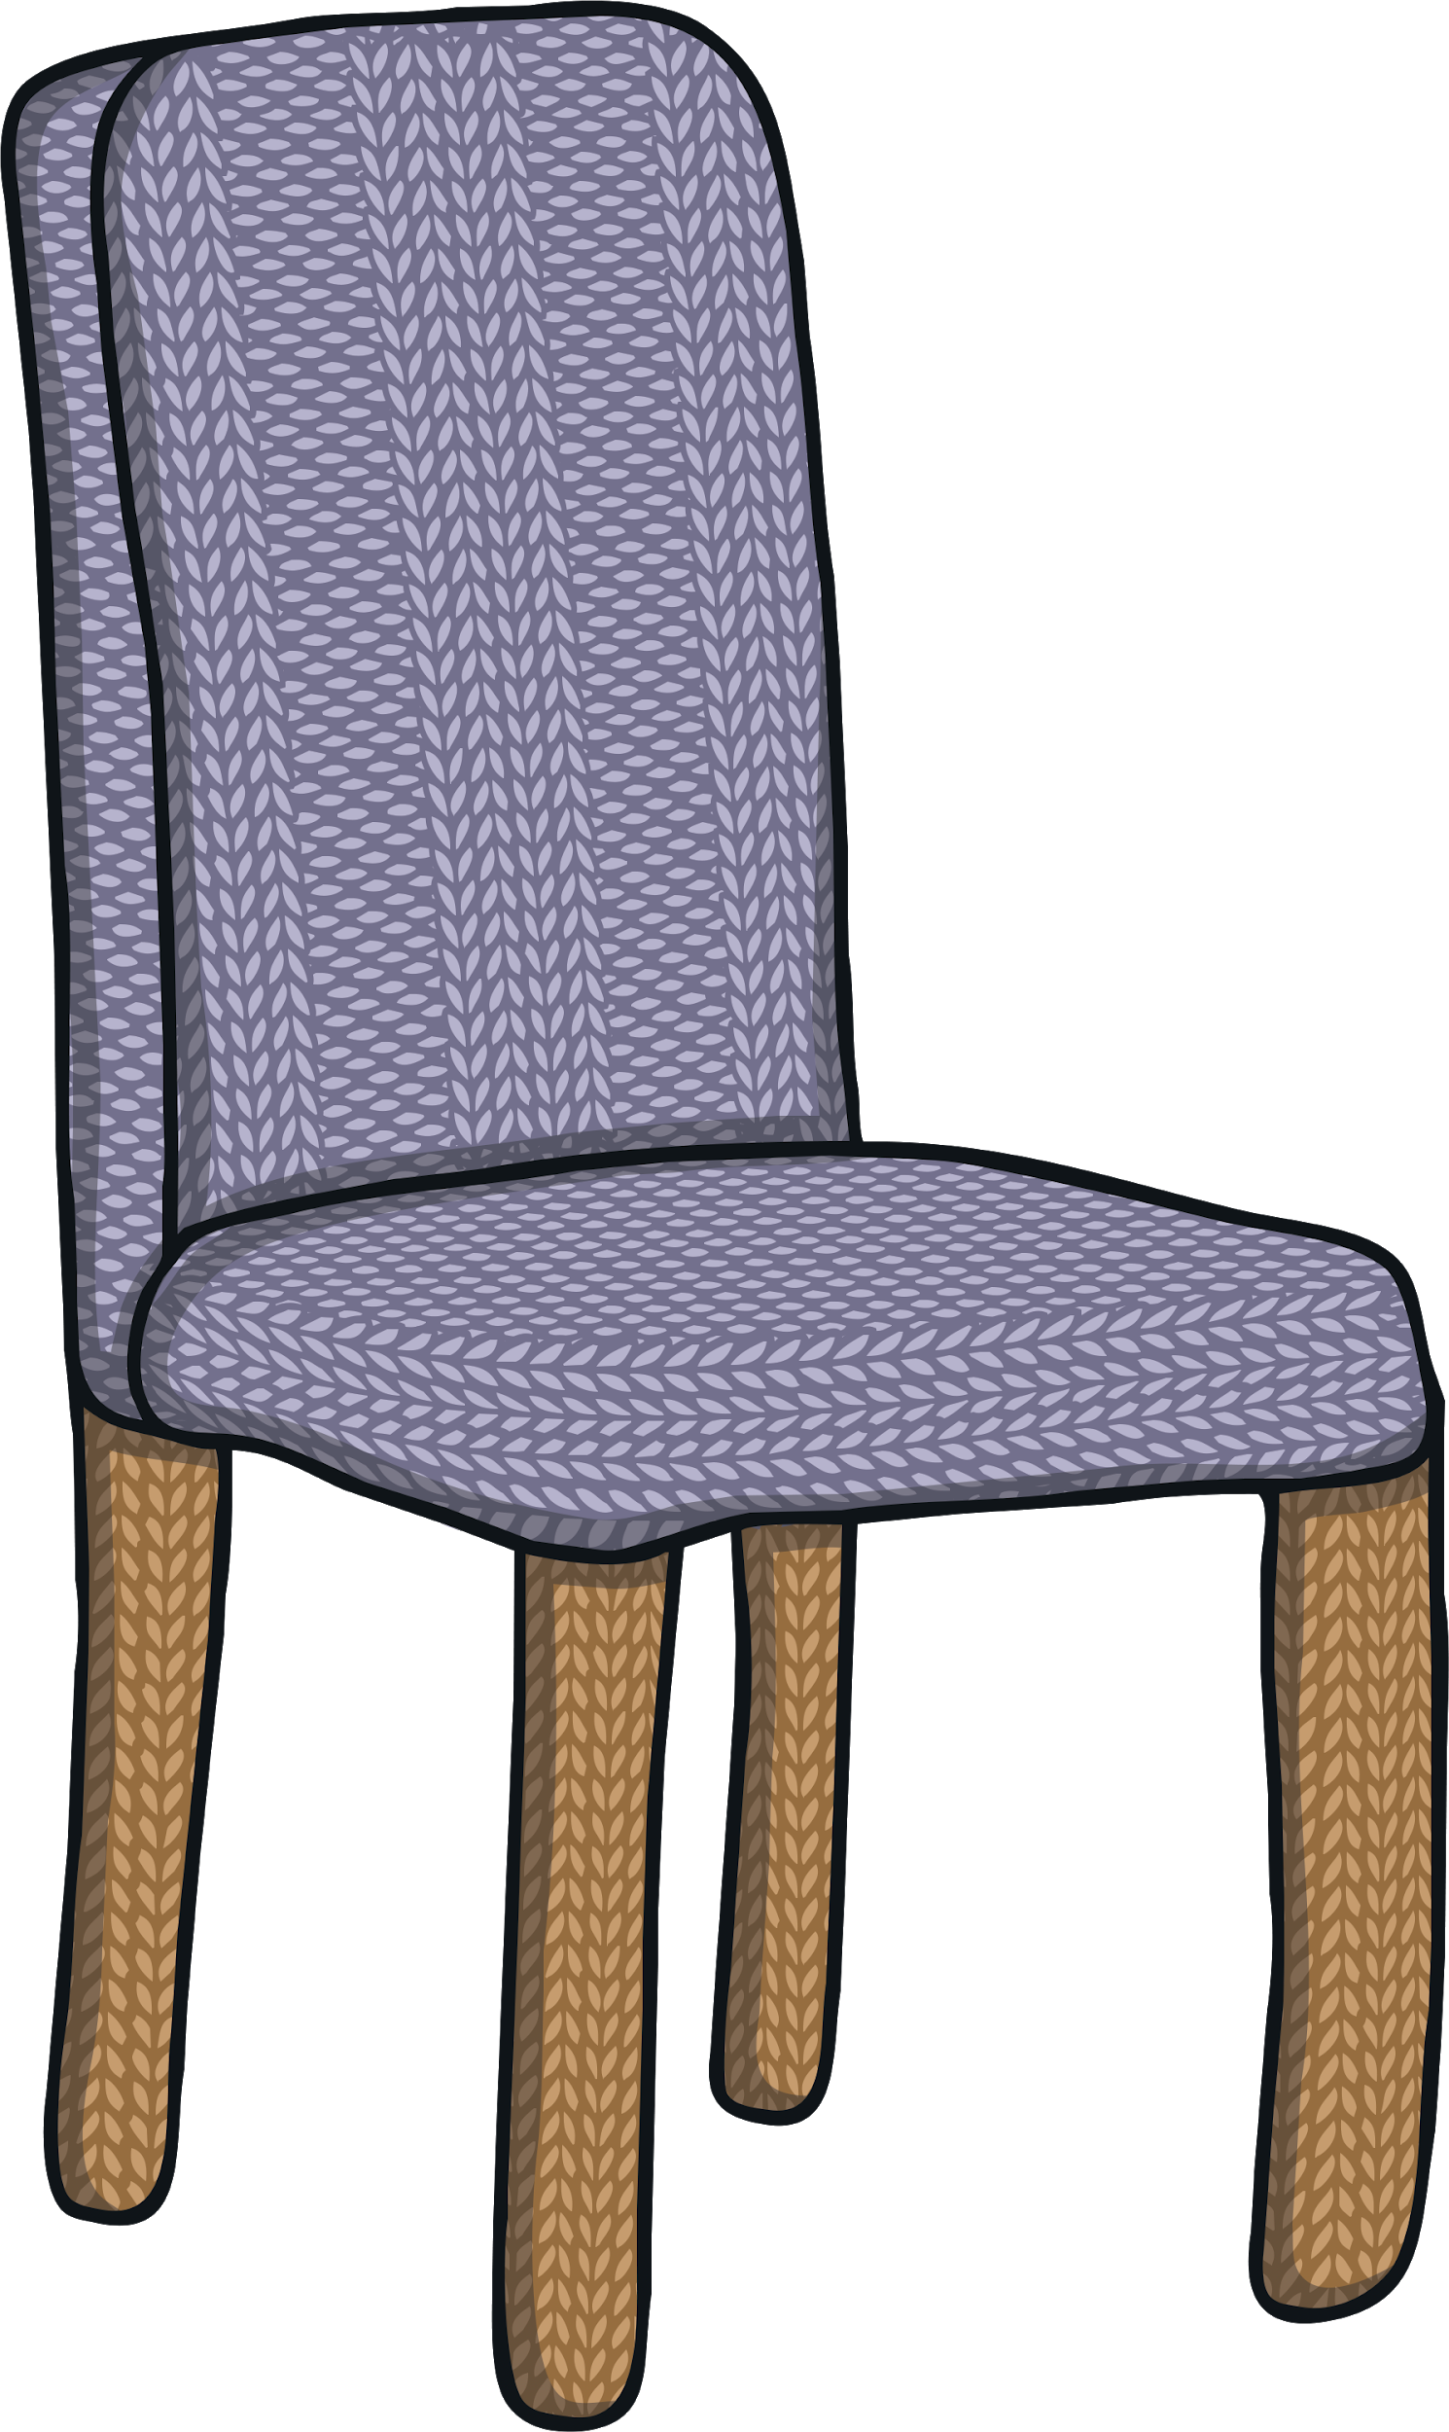
الْحروف الْقَوِيَّة
* تَنْوين الْفَتْح
خريطة الْحِصَّة
التَّرحيب
التاريخ+ القوانين
السَّطر الْإملائي
الْعِنوان +الْأهداف
التَّهيئة الْحافِزة
عِرْض الدَّرس
الْأَنْشِطة
التَّغْذِية الرّاجِعة
هَل حققنا الأَهْداف
عبر عن شعورك
التَّواصل
هُناك ثَلاثَة حُروف قَوِيَّة بين حُروف الْلُغة الْعَرَبِيَّة، أَسْتَطيعُ أَنْ أَجْلِس عَلَيْها دون الْحاجَة إلى عَصا، فَهَل تَعْرُفون ما هي هذه الْحروف الثَّلاثَة؟
ء
أ
ة
الْهمزة على الألف
الْهمزة على السَّطر
التّاء الْمربوطة

Slide 12
خريطة الْحِصَّة
التَّرحيب
التاريخ+ القوانين
السَّطر الْإملائي
الْعِنوان +الْأهداف
التَّهيئة الْحافِزة
عِرْض الدَّرس
الْأَنْشِطة
التَّغْذِية الرّاجِعة
هَل حققنا الأَهْداف
عبر عن شعورك
التَّواصل
هَل تَسْتَطيع وَضَعَ تَنْوين بالْفَتْح عَلى الْكَلِمات التّالِية ثُمَّ ؟
خَطَأ
ماء
زَهْرَة
خَطَأً
ماءً
زَهْرَةً

Slide 13
خريطة الْحِصَّة
التَّرحيب
التاريخ+ القوانين
السَّطر الْإملائي
الْعِنوان +الْأهداف
التَّهيئة الْحافِزة
عِرْض الدَّرس
الْأَنْشِطة
التَّغْذِية الرّاجِعة
هَل حققنا الأَهْداف
عبر عن شعورك
التَّواصل
هَل تَسْتَطيع وَضَعَ تَنْوين بالْفَتْح عَلى الْكَلِمات التّالِية ثُمَّ ؟
قلم
قمر
بنت
قَلَمًا
قَمَرًا
بنتًا

Slide 14
خريطة الْحِصَّة
التَّرحيب
التاريخ+ القوانين
السَّطر الْإملائي
الْعِنوان +الْأهداف
التَّهيئة الْحافِزة
عِرْض الدَّرس
الْأَنْشِطة
التَّغْذِية الرّاجِعة
هَل حققنا الأَهْداف
عبر عن شعورك
التَّواصل
هَل تَسْتَطيع وَضَعَ تَنْوين الْكَسِر عَلى الْكَلِمات التّالِية ثُمَّ ؟
خَطَأ
ماء
زَهْرة
خَطَأٍ
ماءٍ
زَهْرةٍ

Slide 15
خريطة الْحِصَّة
التَّرحيب
التاريخ+ القوانين
السَّطر الْإملائي
الْعِنوان +الْأهداف
التَّهيئة الْحافِزة
عِرْض الدَّرس
الْأَنْشِطة
التَّغْذِية الرّاجِعة
هَل حققنا الأَهْداف
عبر عن شعورك
التَّواصل
هَل تَسْتَطيع وَضَعَ تَنْوين الْضَّم عَلى الْكَلِمات التّالِية ثُمَّ ؟
قلم
قمر
بنت
قلمٌ
قمرٌ
بنتٌ

Slide 16
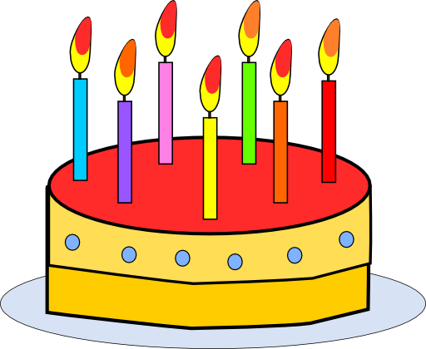
اكْـتَـشِف الخَـطَأ
بَـيْـتاً
كِـتاباً
قَـلْباً
الْـباباً
نورَةاً
كيساً
1
24
2
23
22
3
21
4
20
5
19
6
18
7
خريطة الْحِصَّة
التَّرحيب
التاريخ+ القوانين
السَّطر الْإملائي
الْعِنوان +الْأهداف
التَّهيئة الْحافِزة
عِرْض الدَّرس
الْأَنْشِطة
التَّغْذِية الرّاجِعة
هَل حققنا الأَهْداف
عبر عن شعورك
التَّواصل
17
8
16
9
15
10
14
13
11
12
هّيّا نُجِب عَنْ الْأَسْئِلة التّالية:
نقرأ الكلمات المنونة بصورة صحيحة ويفوز الفريق الأسرع
حاداً
كعْـبَـةٌ
ساقاً
قَـلْـعَـةٌ
مُدَرِّباً
دُبٍّ
مُعَلِّماً
عُـشٍّ
قِـصَّـةٍ
قِـصَّـةً
قِـصَّـةٌ
كَأْسٍ
كَأْساً
كَأْسٌ
دَوْلَةٍ
رامِزٌ
لَوْحَـةٍ
هاتِفٌ
تِلْميذٍ
تِلْميذاً
تِلْميذٌ
انطق اسم الصورة بالتنوين الذي تطلبه المعلمة

Slide 17
* أهداف درس اليوم:
خريطة الْحِصَّة
التَّرحيب
التاريخ+ القوانين
السَّطر الْإملائي
الْعِنوان +الْأهداف
التَّهيئة الْحافِزة
عِرْض الدَّرس
الْأَنْشِطة
التَّغْذِية الرّاجِعة
هَل حققنا الأَهْداف
عبر عن شعورك
التَّواصل
*هل حققنا أهداف درس الْيوم؟
*هَل تَعَلَّمنا كَيَف نَكْتُب كلمات تحتوي على التنوين؟

Slide 18
الْواجِب
تَذْكير
يرسل نسخة من الواجب على الواتساب بشكل يومي+ ادخال الواجب اليومي في ملفات التيمز.
* لا تَنسى يا صغيري:

Slide 19
خريطة الْحِصَّة
التَّرحيب
التاريخ+ القوانين
السَّطر الْإملائي
الْعِنوان +الْأهداف
التَّهيئة الْحافِزة
عِرْض الدَّرس
الْأَنْشِطة
التَّغْذِية الرّاجِعة
هَل حققنا الأَهْداف
عبر عن شعورك
التَّواصل
*عَبِّر عَنْ شُعورَك يا بَطَل:

Slide 20
خريطة الْحِصَّة
التَّرحيب
التاريخ+ القوانين
السَّطر الْإملائي
الْعِنوان +الْأهداف
التَّهيئة الْحافِزة
عِرْض الدَّرس
الْأَنْشِطة
التَّغْذِية الرّاجِعة
هَل حققنا الأَهْداف
عبر عن شعورك
التَّواصل
للتواصل - المعلمة / سناء الجعفري.
تلجرام: t.me/Sanaa21
انستجرام: sanaa_ali1
واتساب / 0503770211

